Slide 1
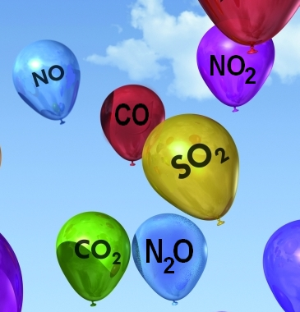
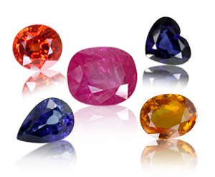
PRAKTICKY VÝZNAMNÉ OXIDY

Slide 2
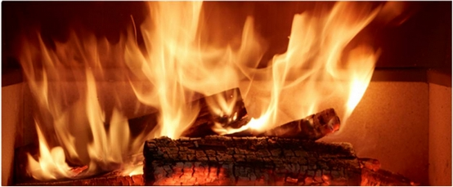
Hoření
Hoření je chemická reakce, kterou člověk využívá jako zdroj tepla a světla.
Při hoření dochází ke slučování prvků s kyslíkem a vznikají OXIDY.
Stálost kovů na vzduchu
je podmíněna tím, že se na jejich povrchu vytvoří souvislá vrstvička látek (oxidů), která chrání kov proti korozi. Oxid hlinitý se tvoří na hliníku, na zinku oxid zinečnatý a na olovu oxid olovnatý.

Slide 3
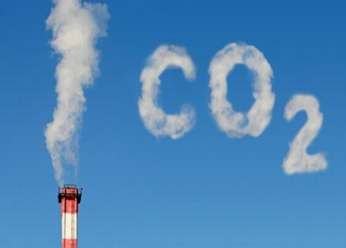
Oxid uhličitý
Výskyt: je obsažen ve vzduchu, uvolňuje se při dýchání, vzniká při dokonalém spalování paliv, při kvašení,…
Vlastnosti: je to bezbarvý, nehořlavý, pro člověka nedýchatelný plyn, těžší než vzduch
Využití: používá se k výrobě sycených nápojů (soda, limonády), pevný CO₂ - suchý led má využití při chlazení potravin
Zvýšené množství oxidu uhličitého v ovzduší způsobuje „skleníkový efekt“.

Slide 4
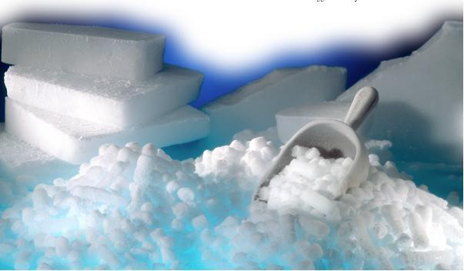
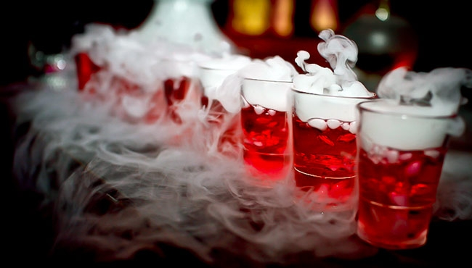

Slide 5
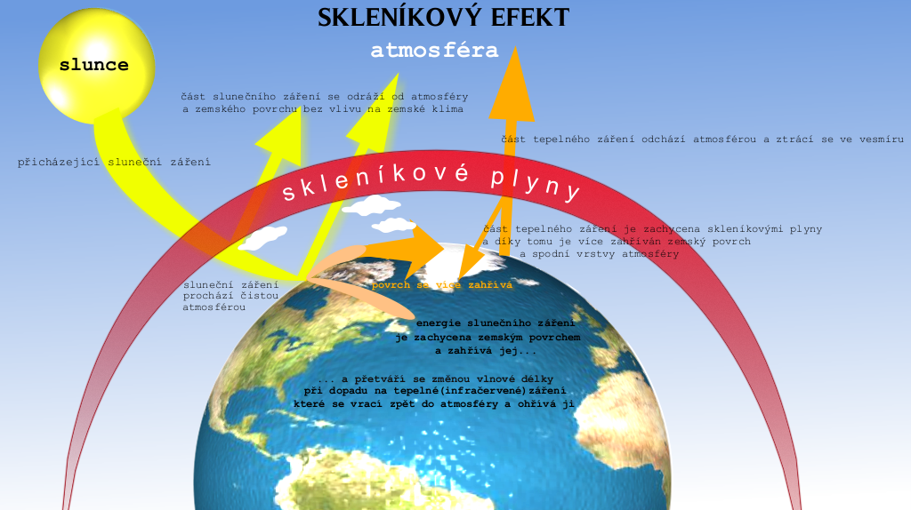

Slide 6
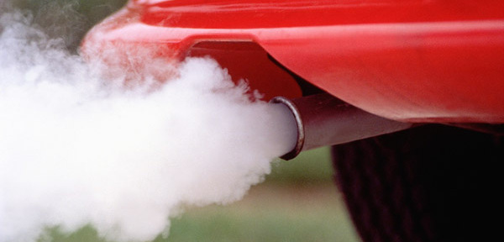
Oxid uhelnatý
Výskyt: je obsažen ve svítiplynu, v kouřových plynech, vzniká při nedokonalém spalování paliv, hlavním zdrojem jsou však spalovací motory
Vlastnosti: je to bezbarvý, prudce jedovatý plyn, bez zápachu
Využití: je složkou paliv vyráběných z uhlí
Při vdechnutí se CO váže na hemoglobin snadněji než kyslík a tím dochází k nedostatečnému zásobování buněk kyslíkem.

Slide 7
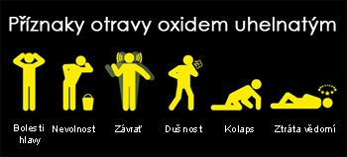

Slide 8
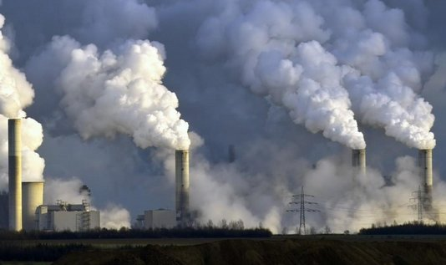
Oxid siřičitý
Výskyt: vzniká při spalování síry, do ovzduší se dostává při spalování méně kvalitního uhlí
Vlastnosti: je to bezbarvý, nehořlavý plyn, jedovatý, se štiplavým zápachem
Využití: používá se k dezinfekci sudů, sklepů, k výrobě kyseliny sírové a celulózy
Oxid siřičitý je velmi škodlivý pro rostliny, spolu s oxidy dusíku je hlavní příčinou vzniku kyselých dešťů.

Slide 9
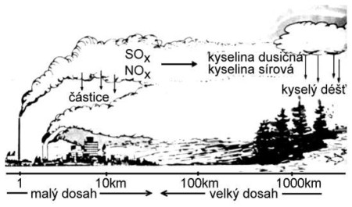
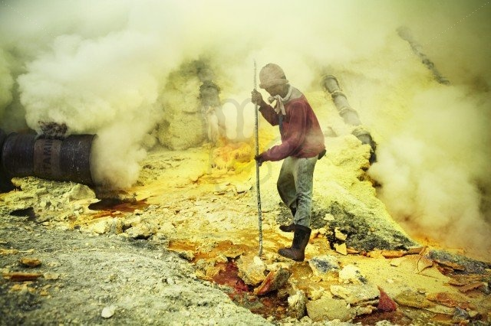

Slide 10
Oxid vápenatý
Výskyt: vyrábí se ve vápenkách, pálením vápence v pecích za vysoké teploty CaCO₃ CaO + CO₂
Vlastnosti: je to bílá pevná látka, silná žíravina, leptá pokožku
Využití: používá se jako pálené vápno ve stavebnictví, je součástí cementu, jeho reakcí s vodou vzniká hašené vápno, které má dezinfekční účinky – bílení, v zemědělství odstraňuje překyselenost půdy

Slide 11
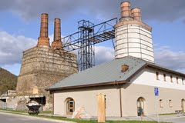
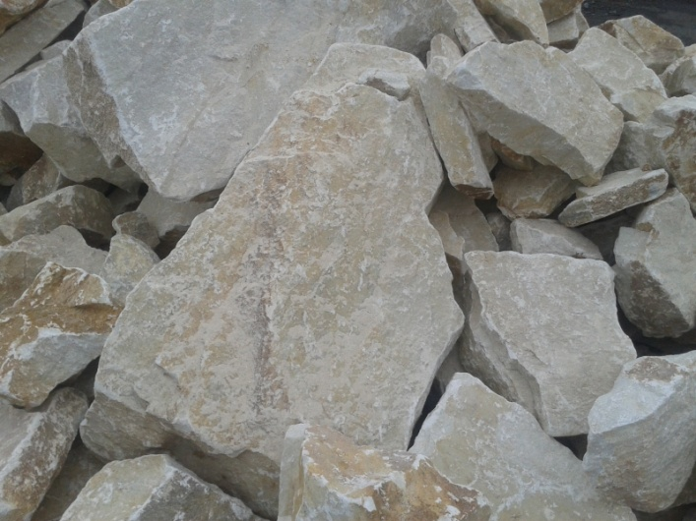
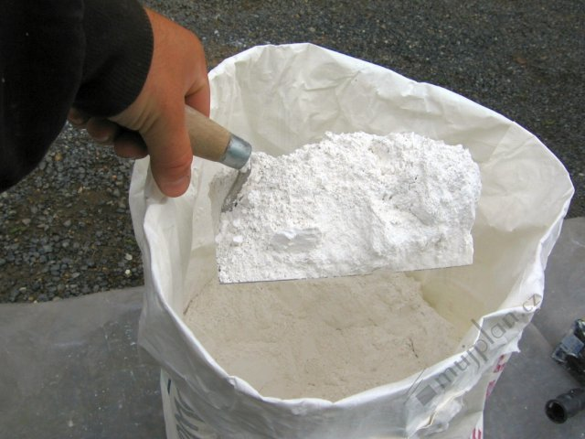
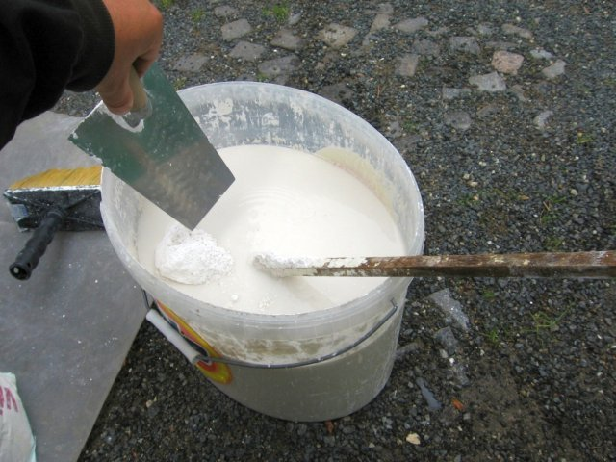
vápenec
pálené vápno
hašené vápno

Slide 12
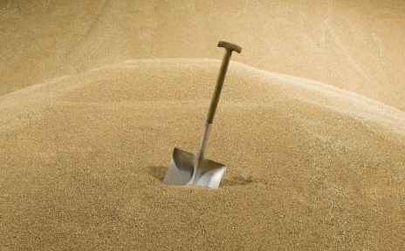
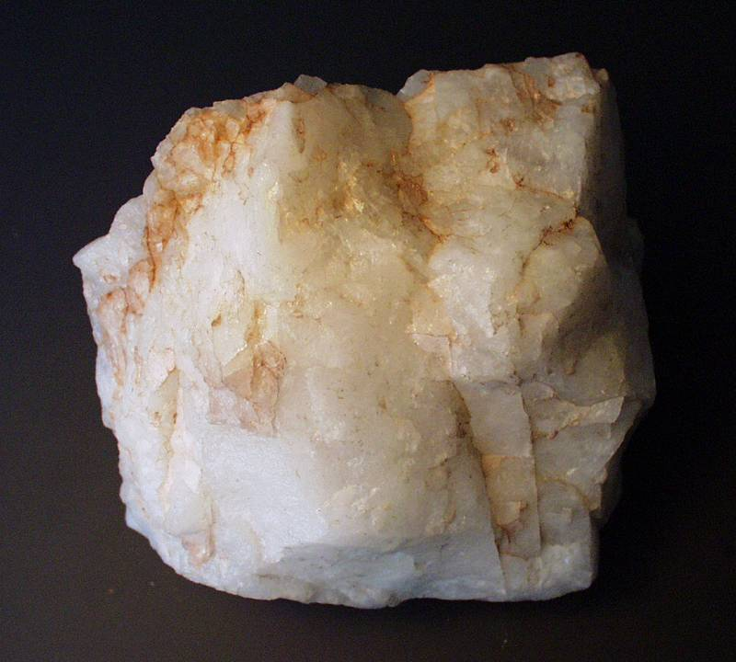
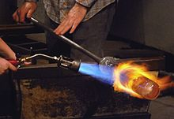
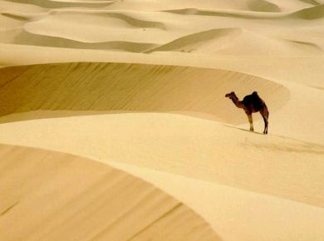
Oxid křemičitý
Výskyt: je hlavní součástí křemenného písku, žuly a pískovce, vyskytuje se v přírodě jako nerost křemen, jeho odrůdy jsou známé jako drahé kameny (křišťál, ametyst, růženín)
Vlastnosti: je to pevná látka, velmi stálá, těžko tavitelná, odolná vůči působení kyselin
Využití: používá se k výrobě skla, ve stavebnictví jako písek do malty nebo betonu

Slide 13
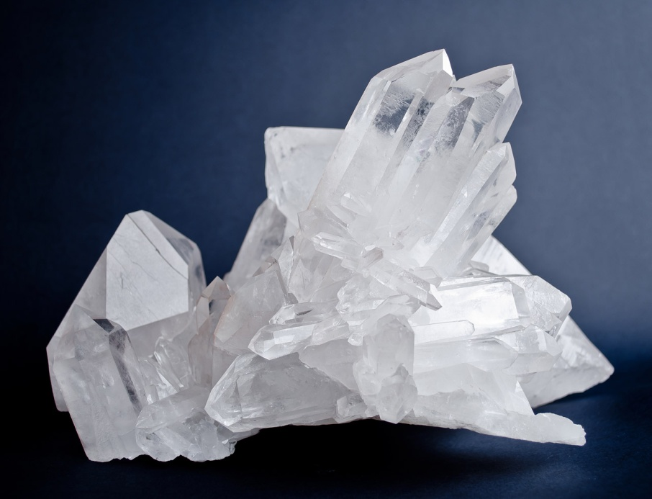
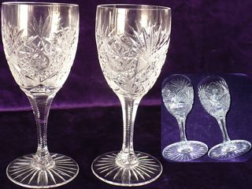
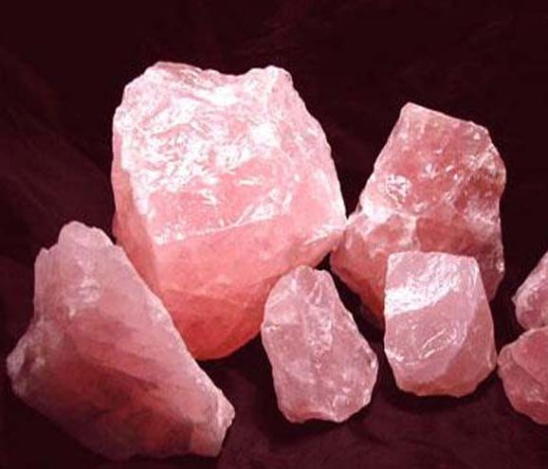
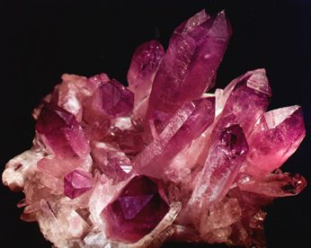
křišťálové sklo
křišťál
ametyst
růženín

Slide 14
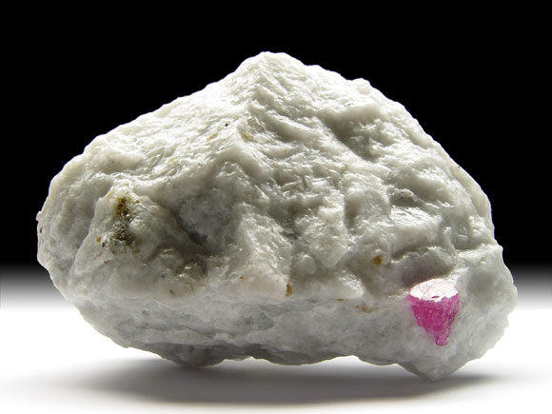
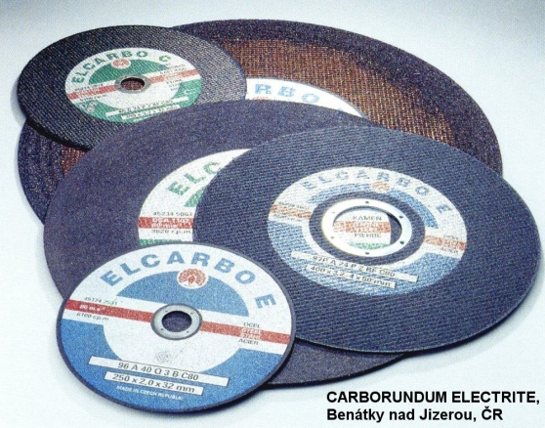
korund
Oxid hlinitý
Výskyt: je součástí horniny bauxit, v přírodě se vyskytuje jako tvrdý nerost korund, jeho odrůdou je smirek a drahé kameny safír a rubín
Vlastnosti: je to bílá, velmi tvrdá a pevná látka
Využití: je meziproduktem při výrobě hliníku z bauxitu, drahé kameny se používají ve šperkařství, smirek má využití jako brusný materiál

Slide 15
Test na závěr – doplň text:
Ve stavebnictví je velmi důležitý oxid …….., nazývaný též …… vápno. Reaguje s vodou na …… vápno, které smícháním s …….., ……. a ……. vytvoří …..... .
Oxid ……… se používá k výrobě skla
a jeho odrůdy k výrobě ……. . Jsou to tyto drahé kameny: ……., ……., ……. .
Oxid hlinitý se v přírodě vyskytuje jako nerost ….…, mezi drahé kameny patří jeho odrůdy,
modrý ..….. a červený ……. .

Slide 16
Test na závěr – řešení:
Ve stavebnictví je velmi důležitý oxid , nazývaný též vápno. Reaguje s vodou na vápno, které smícháním s ,
a vytvoří .
Oxid se používá k výrobě skla
a jeho odrůdy k výrobě . Jsou to tyto drahé kameny: , , .
Oxid hlinitý se v přírodě vyskytuje jako nerost
, mezi drahé kameny patří jeho odrůdy,
modrý a červený .
vápenatý
pálené
hašené
vodou
pískem
cementem
maltu
křemičitý
šperků
křišťál
ametyst
růženín
korund
safír
rubín

Slide 17
Zdroje:
http://21stoleti.cz/wp-content/uploads/co22-486x348.jpg
http://www.zlaty-sperk.cz/_files/_fck/clanky/barevne-safiry.jpg
http://www.kratkicz.cz/_obchody/svet-krbu.shop5.cz/prilohy/7_3.jpg
http://21stoleti.cz/wp-content/uploads/co22-486x348.jpg
http://www.toplaza.com/adpics/5/4b106c506da0ecf07e5031179.jpg
http://www.national-geographic.cz/wp-content/uploads/articles/thumb1_42924_4416_smoking0.jpg
http://ucebnice3.enviregion.cz/userFiles/zdroj26.png
http://www.fireangel.cz/images/priznaky.jpg
http://www.tyden.cz/obrazek/201109/4e79d458a80fb/crop-122636-smog1.jpg
http://img.mf.cz/300/158/2-profimedia_0006847733.jpg
http://www.profimedia.cz/fotografie/tezba-siry-s-kovovou-tyci/profimedia-0075832369.jpg
http://www.komenskeho66.cz/materialy/chemie/WEB-CHEMIE8/obrazky/kyselydest.jpg
http://mw2.google.com/mw-panoramio/photos/small/50856682.jpg
http://www.mujplan.cz/postupy/stavba-a-dum/bileni-vapnem/nadoba-s-vodou/
http://www.antik-sy.com/prodej/sklo/sklencrystal.jpg
http://jlswbs.files.wordpress.com/2008/01/amet02.jpg
http://www.tyden.cz/obrazek/201103/4d6e508e92fcb/crop-59168-4d6e56472dd97-lopata.jpg
http://oko.yin.cz/14/pisek-zdrojem-energie/pisek-na-pousti-sahara.jpg
http://ust.fme.vutbr.cz/obrabeni/opory-save/Dokoncovaci_a_nekonvencni_metody_obrabeni/Abrazivni%20metody/Brouseni/Obrazky/054-rezaci.jpg
http://upload.wikimedia.org/wikipedia/commons/thumb/a/a3/Hot_Shop.jpg/220px-Hot_Shop.jpg
http://files.knihomilka.webnode.cz/200000061-ed211ee1ae/korund.jpg

